Slide 1

Zaawansowana Obsługa Wyjątków oraz Debugowanie
Autorzy: Piotr Kolenda, Piotr Kurbiel

Slide 2

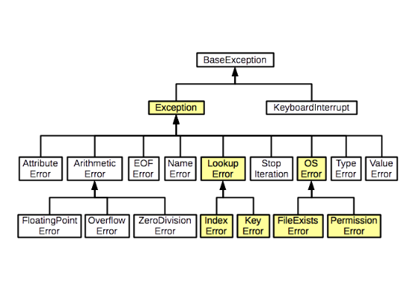
Hierarchia Klas Wyjątków
Zrozumienie drzewa genealogicznego wyjątków jest kluczowe dla ich poprawnej obsługi:
•
BaseException: Klasa bazowa dla wszystkich błędów.
•
Exception: Główny rodzic błędów aplikacji (nie łap BaseException!).
•
SystemExit / KeyboardInterrupt: Specjalne wyjątki kontrolujące stan programu.
Zasada: Łapiemy Exception, aby nie blokować sygnałów systemowych (np. Ctrl+C).

Slide 3






Wyjątki Systemowe i Danych
System & User
Błędy Danych
Referencje
SystemExit: Zamyka program (sys.exit).
ValueError: Dobry typ, zła wartość (np. int("abc")).
NameError: Zmienna nie istnieje.
KeyboardInterrupt: Przerwanie przez Ctrl+C.
AttributeError: Obiekt nie ma takiej metody.
TypeError: Niedozwolona operacja na typie.

Slide 4
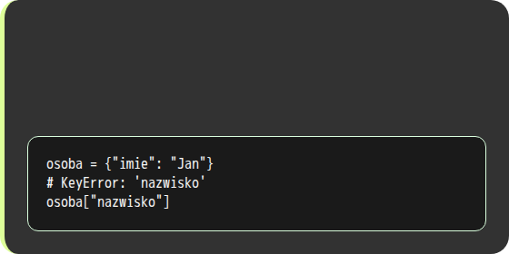

Struktury i Matematyka
Kolekcje (LookupError)
ArithmeticError
IndexError: Indeks listy poza zakresem.
ZeroDivisionError: Dzielenie przez 0.
KeyError: Brak klucza w słowniku.
OverflowError: Wynik zbyt duży dla float.
FloatingPointError: Rzadki w czystym Pythonie, częsty w NumPy (błędy precyzji).

Slide 5
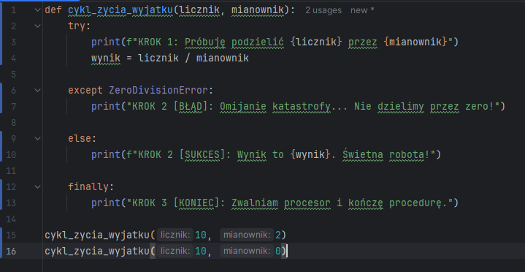
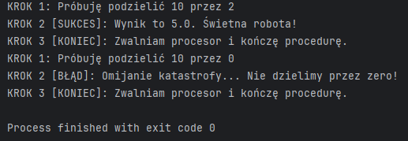
Cykl Życia Wyjątku
Blok | Funkcja | Przykład Zastosowania
try | Strefa ryzyka | Otwarcie pliku lub zapytanie do bazy danych.
except | Koło ratunkowe | Logowanie błędu i akcja naprawcza.
else | Nagroda za sukces | Przetwarzanie danych, jeśli try się powiódł.
finally | Sprzątacz | Zamykanie połączeń (wykonuje się ZAWSZE).

Slide 6
Zasady Clean Code
•
Minimalizm try: Blok try powinien być jak najkrótszy (najlepiej jedna linia).
•
Precyzja: Chroń kod przed jednym konkretnym błędem zamiast łapać "wszystko".
•
Ostatnia deska ratunku: Używaj except Exception tylko na najwyższym poziomie aplikacji, by zapobiec całkowitemu wysypaniu się systemu.
•
Własne logowanie: Nigdy nie wyciszaj błędu (pusty pass) bez jego uprzedniego zalogowania.

Slide 7
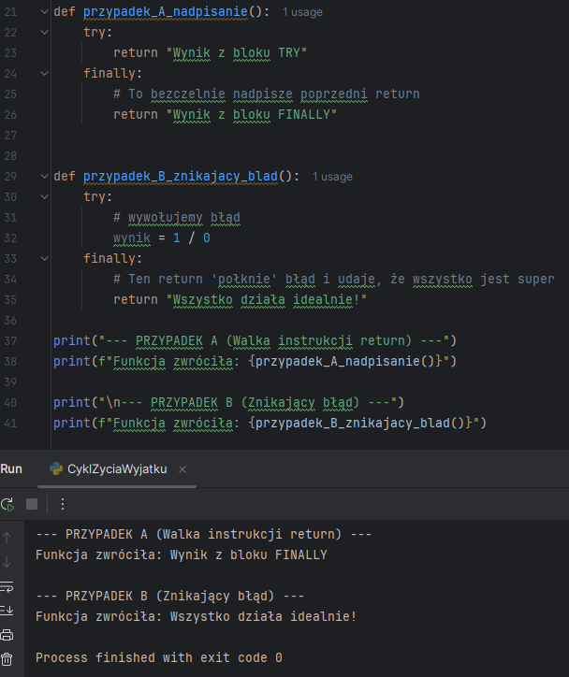
Pułapka "Return w Finally"
Blok "Czarna Dziura": Instrukcja return wewnątrz finally nadpisuje i "połyka" każdą inną wartość lub błąd.
Błędy z bloku try po prostu znikają, co uniemożliwia debugowanie.

Slide 8
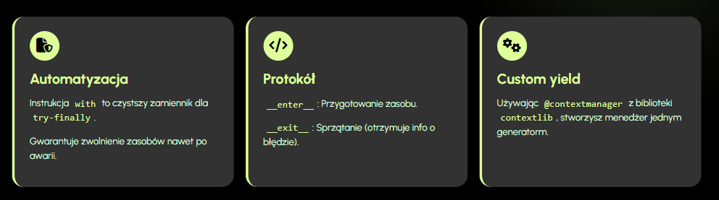
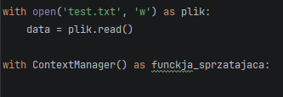
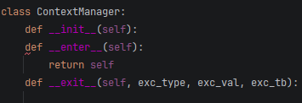
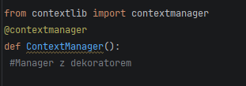
Menedżery Kontekstu - Context Manager

Slide 9
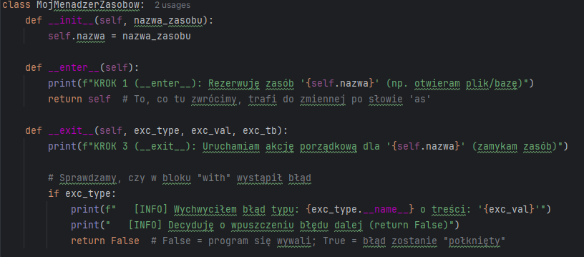
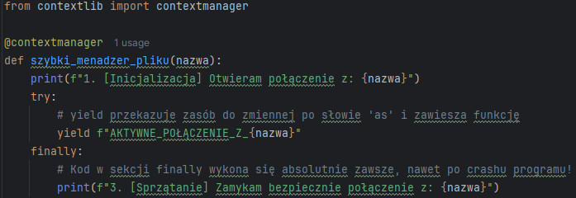
Podejście Klasyczne
Generowanie

Slide 10
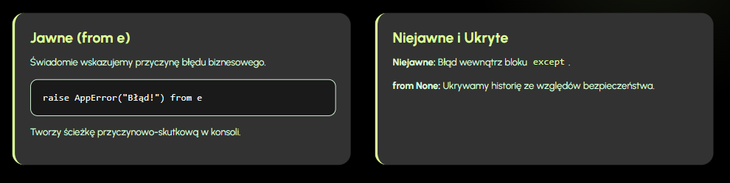
Łańcuchowanie Błędów - Chaining

Slide 11
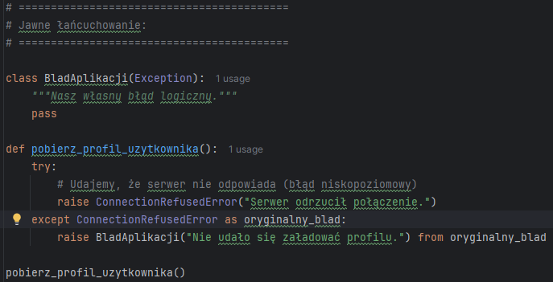
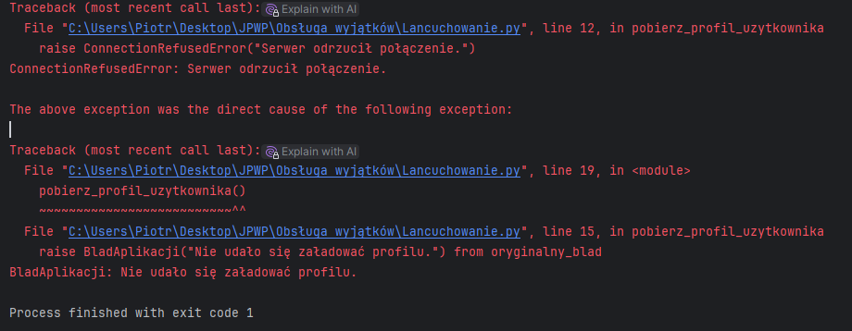
Jawne Łańcuchowanie

Slide 12
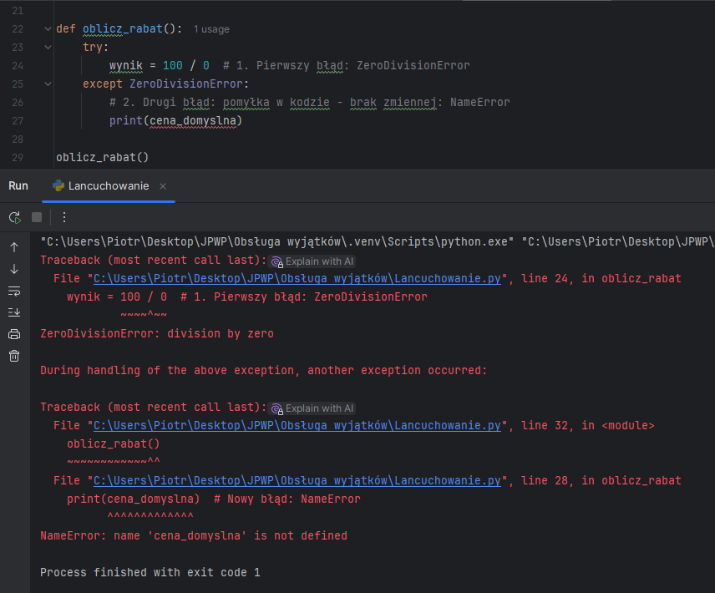
Niejawne Łańcuchowanie

Slide 13
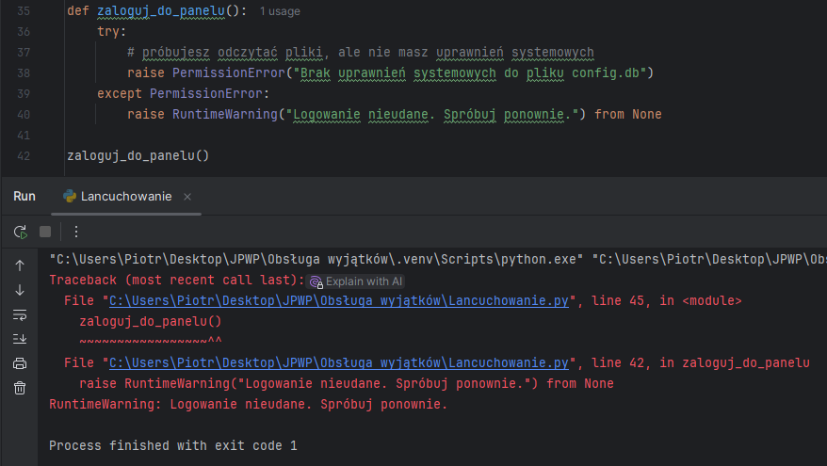
Ukryte Łańcuchowanie

Slide 14
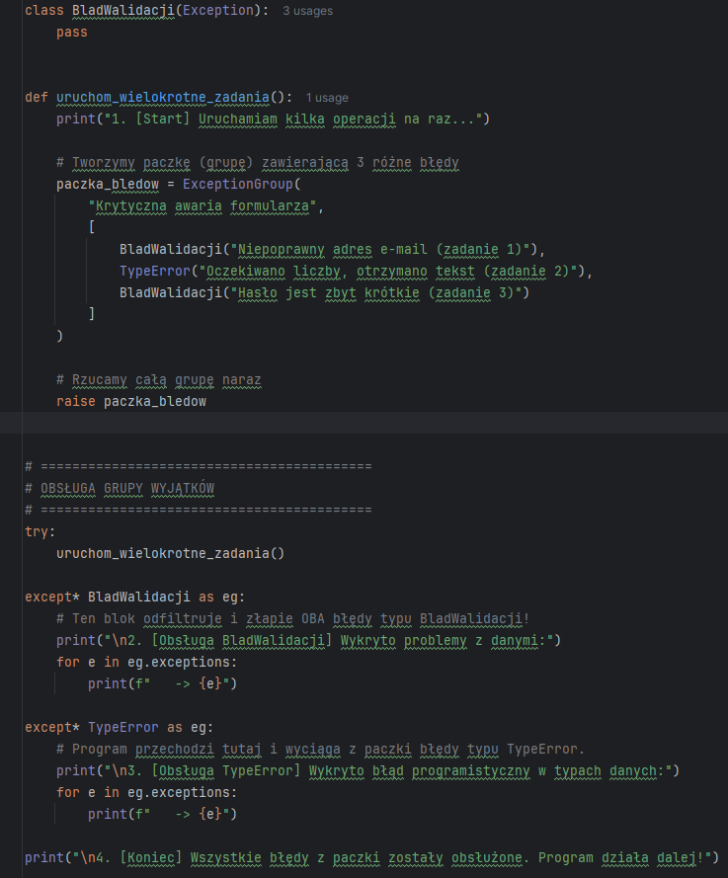
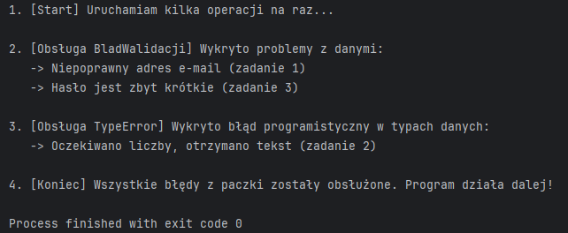
Grupy Wyjątków
Rewolucja w Pythonie 3.11: ExceptionGroup pozwala rzucić paczkę niezależnych błędów jednocześnie.
Kluczowe w programowaniu asynchronicznym.

Slide 15
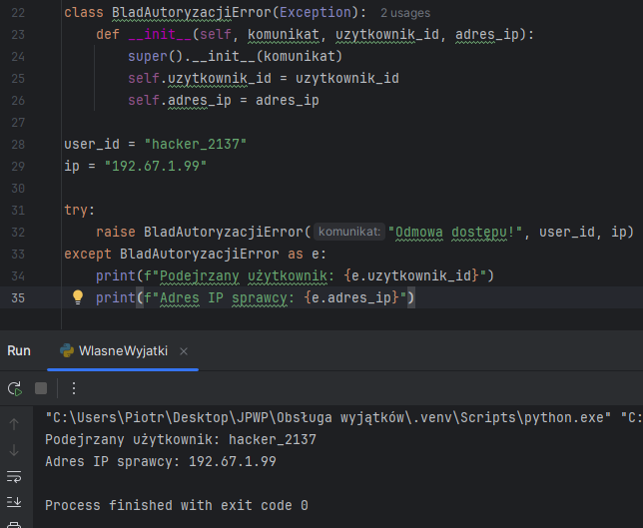
Definiowanie Własnych Wyjątków
Twórz wyjątki "szyte na miarę" dla logiki biznesowej Twojej aplikacji.
Dziedziczenie po klasie Exception.
Możliwość dodania __init__ do przechowywania IP, ID użytkownika itp.
Drastyczne ułatwienie debugowania

Slide 16
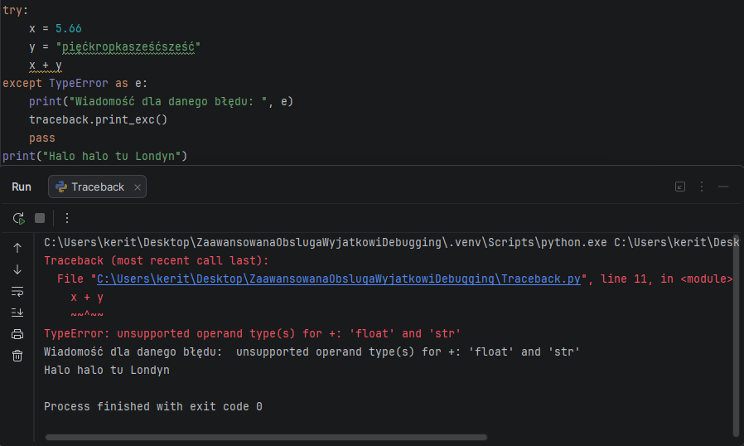
Debugging - Tracebacks
Każdy wyjątek posiada klasę, instancję, oraz tzw. Traceback:
Traceback.print – Wypisuje traceback
Traceback.format – Zapisuje traceback do formatu string
Można zapisać lub wypisać exc() czyli drzewko wywołań wyjątku, lub stack(), czyli drzewo wywołań nawet BEZ błędu

Slide 17
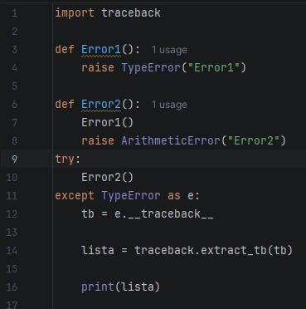
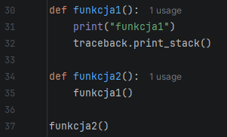
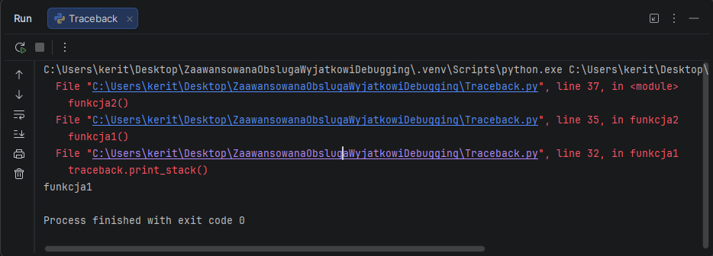
Debugging - Tracebacks
traceback.extract_tb(tb) – wyodrębnia pojędyńcze elementy które doprowadziły do błędu Wynik kodu:
[<FrameSummary file C:\Users\kerit\Desktop\ZaawansowanaObslugaWyjatkowiDebugging\Traceback.py, line 10 in <module>>,
<FrameSummary file C:\Users\kerit\Desktop\ZaawansowanaObslugaWyjatkowiDebugging\Traceback.py, line 7 in Error2>,
<FrameSummary file C:\Users\kerit\Desktop\ZaawansowanaObslugaWyjatkowiDebugging\Traceback.py, line 4 in Error1>]
traceback.print_stack() pokazuje ścieżkę która program przeszedł. Nie potrzebuje błędu

Slide 18
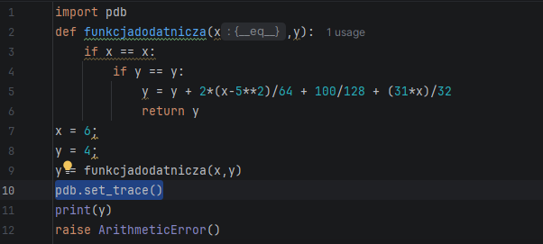
Debugging – Python Debugger
Python oferuje swojego własnego debuggera pdb. Importujemy moduł pdb, i w miejscu w którym tego potrzebujemy wstawiamy pdb.set_trace() (można też po prostu wpisać breakpoint(), uruchamia się to samo narzędzie)
Można też go aktywować bez wcześniej zadeklarowanych breakpointów: python –m pdb file.py

Slide 19
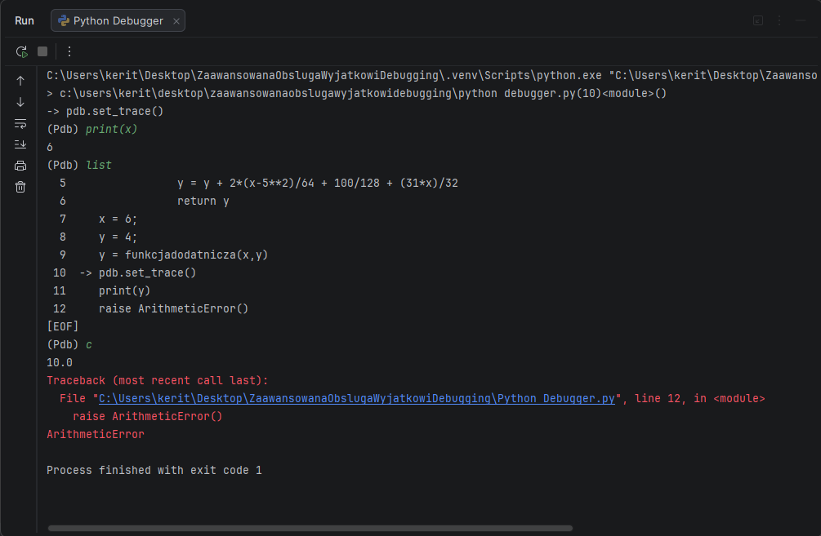

Slide 20
Dziękujemy za uwagę

Slide 21
Bibliografia:
https://docs.python.org/3/tutorial/errors.html
https://docs.python.org/3/library/traceback.html
https://www.geeksforgeeks.org/python/python-debugger-python-pdb/
https://www.geeksforgeeks.org/python/with-statement-in-python/
https://docs.python.org/3/library/exceptions.html
https://docs.python.org/3/library/contextlib.html
https://realpython.com/python-exceptions/
https://www.geeksforgeeks.org/python/exception-groups-in-python/

